Slide 1
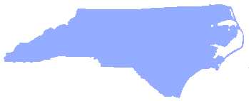
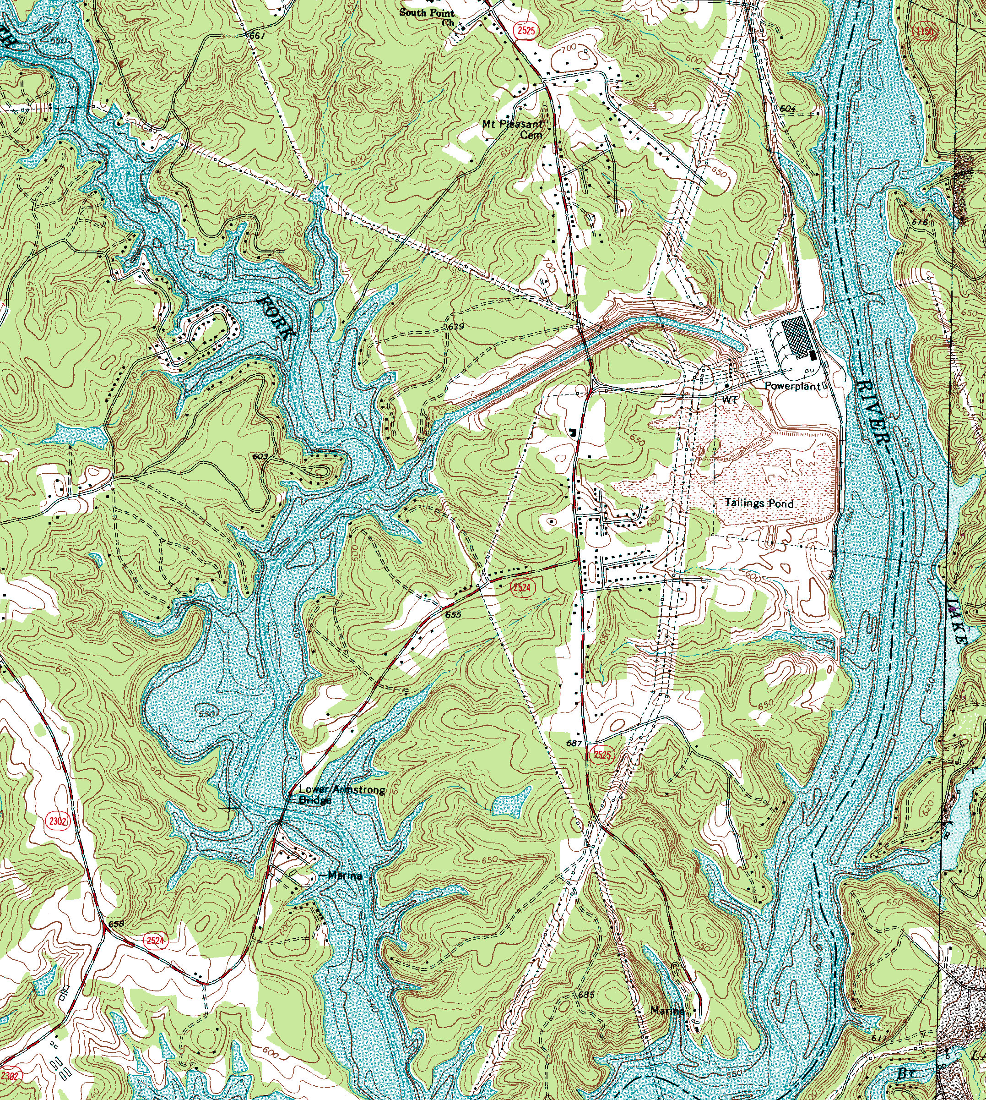
001
007
006
002B
003
004
002A
008
002
Duke Energy Corporation
Allen Steam Station
State Grid/Quad: G14NE/Belmont Permitted Flow: Not limited
Receiving Streams: Catawba and South Fork Catawba Rivers
Stream Class: WS-IV B & WS-V B 8-Digit HUC 03050102
Drainage Basin: Catawba River Basin Sub-Basin: 03-08-34
Latitude (001): 35° 11’ 23” N Longitude (001): 81° 00’ 45” W
Latitude (002): 35° 10’ 30” N Longitude (002): 81° 00’ 23” W
Latitude (002A): 35° 11’ 34” N Longitude (002A): 81° 00’ 22” W
Latitude (002B): 35° 11’ 36” N Longitude (002B): 81° 00’ 30” W
Latitude (003): 35° 11’ 23” N Longitude (003): 81° 00’ 45” W
Latitude (004): 35° 11’ 35” N Longitude (004): 81° 00’ 22” W
Latitude (006): 35° 10’ 50” N Longitude (006): 81° 00’ 49” W
Latitude (007): 35° 11’ 55” N Longitude (007): 81° 00’ 36” W
Latitude (008): 35° 10’ 55” N Longitude (008): 81° 00’ 24” W
Map not to scale
Facility
Location
x
North
NPDES Permit No. NC0004979
Gaston County

